Slide 1


Syntactically Awesome Stylesheets
Universidad Nacional de Costa Rica
Diseño de sitios web
Grupo Tango

Slide 2
¿Que es Sass?
SASS (Syntactically Awesome StyleSheets) es una herramienta externa a tu aplicación WEB que nos permitirá disfrutar de las CSS’s extendidas con las que siempre hemos soñado, añadiendo anidamiento de elementos, variables, extensión de selectores y muchas cosas más.
Sass es un meta-lenguaje para escribir CSS que se utiliza para describir el estilo de un documento de manera limpia y estructural.

Slide 3
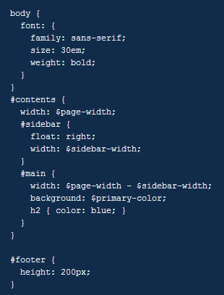
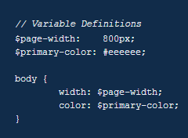
Algunos ejemplos
Variables Anidamiento

Slide 4
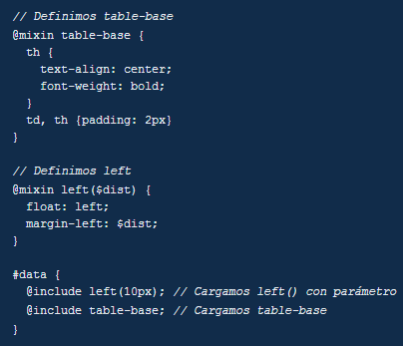
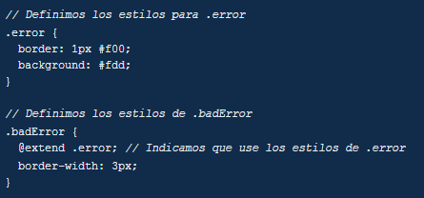
Algunos ejemplos
Funciones Herencia

Slide 5
¿Como se incorpora?
Requerimientos de software: Ruby – Sass – Compilador (Koala) – Editor de texto
Instalar Sass apartir de la consola de Ruby, “gem install sass”, “sass -v”
Instalar Koala, luego agregar el .scss y la carpeta de destino (output resultando .css)
Comenzar a utilizar las diferentes características de Sass

Slide 6
¿Como se incorpora?
Requerimientos de software: Ruby – Sass – Compilador (Koala) – Editor de texto
Instalar Sass apartir de la consola de Ruby, “gem install sass”, “sass -v”
Instalar Koala, luego agregar el .scss y la carpeta de destino (output resultando .css)
Comenzar a utilizar las diferentes características de Sass

Slide 7
Integración en el proyecto
Variables
Nesting
Inheritance

Slide 8
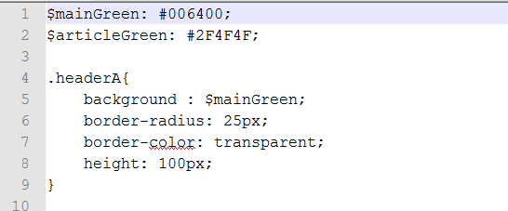
Variables

Slide 9
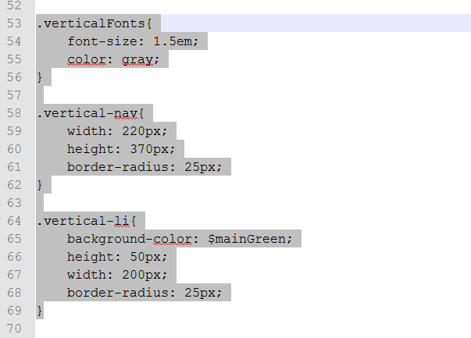
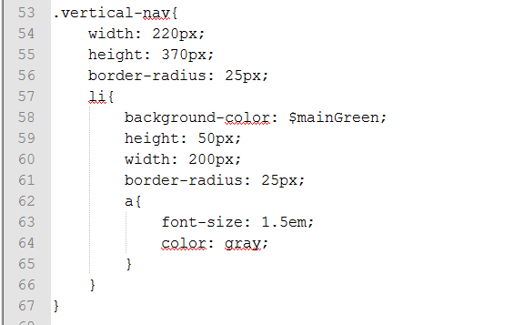
Nesting

Slide 10
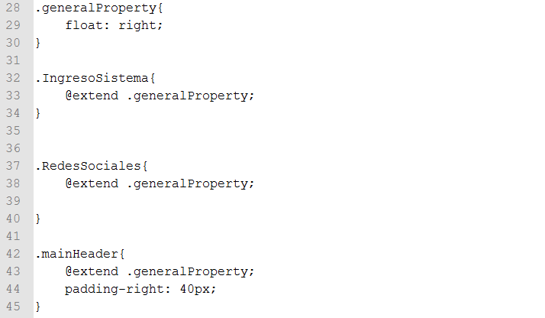
Inheritance

Slide 11
Bibliografía
Main page Sass – http://sass-lang.com/
http://es.wikipedia.org/wiki/Sass_%28lenguaje_de_hojas_de_estilo%29#Herencia_de_selectores
https://www.youtube.com/watch?v=pw1DeLy2Xsw

